Slide 1
Škola: Základní škola Kladruby Husova 203, Kladruby, 349 61 Číslo projektu: CZ.1.07/1.4.00/21.3668 Modernizace výuky
Autor: Petr Kindelmann
Název materiálu: Alessandro Volta
Šablona: III/2
Sada: III2_C.01
Předmět: Fyzika
Třída: VI.

Slide 2
Anotace: Tento výukový materiál je zaměřen na Alessandra Volta.
Prezentace doplňuje školní učivo, seznamuje žáky s vynálezci a vynálezy, motivuje žáky k zájmu o předmět, poukazuje na historické souvislosti a podporuje mezipředmětové vazby.
Klíčová slova:
Volt
Voltův sloup
elektroskop
elektroměr

Slide 3
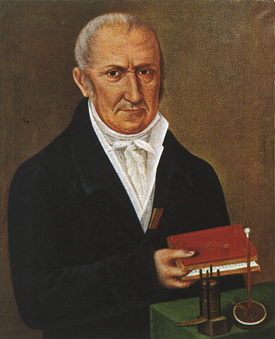
Alessandro Volta
Alessandro Giuseppe Antonio Anastasio Volta

Slide 4
Volta byl:
italský fyzik,
narodil se 19. února 1745 ve městě Como,
zemřel 5. března 1827 ve věku 82 let ve svém rodném městě Como,
profesor na univerzitě v Pavii,
vynálezce,
je po něm pojmenována jednotka elektrického napětí – Volt.

Slide 5
Život
Narodil se ve šlechtické rodině jako sedmé dítě v pořadí. Do 7 let nemluvil. Přes tento handicap dokázal vystudovat jezuitskou kolej.
Roku 1769 – v 18 letech - publikoval knihu „O přitažlivé síle elektrického ohně a jevech s tím souvisejících“, v níž zveřejnil hypotézu o souvislosti elektřiny a magnetismu.
Při svých pokusech se v roce 1791 dověděl o pokusech Luigi Galvaniho s žabími stehýnkami, jejíchž svaly se stahují při dotyku skalpelu. Odhalil, že se jedná o reakci kovů.
Roku 1800 sestavil tzv. Voltův sloup.
Volta se oženil, měl 3 syny. Při svých přednáškách před Královskou společností a pařížském Institutu zaujal Napoleona Bonaparta, ten jej jmenoval hrabětem a roku 1809 italským senátorem. Až do roku 1819 byl ředitelem fakulty matematiky a fyziky na univerzitě v Pávii.
Roku 1823 jej postihla srdeční mrtvice, skoro ohluchl a oslepl.

Slide 6
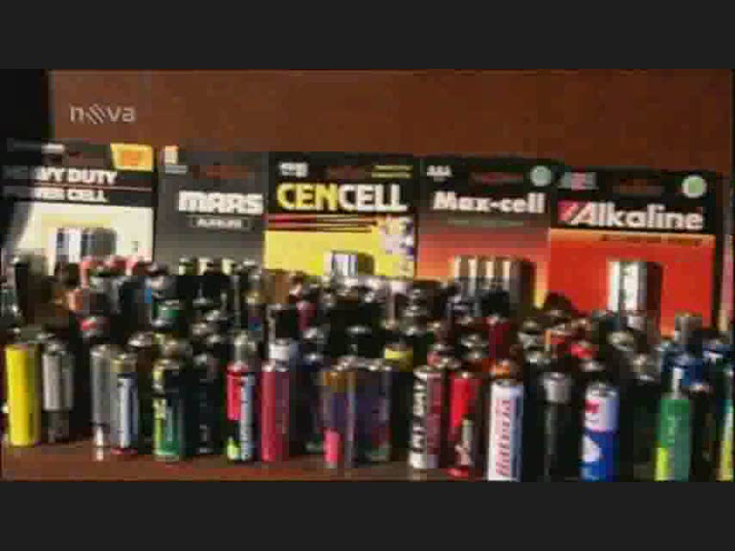
Video snímek

Slide 7
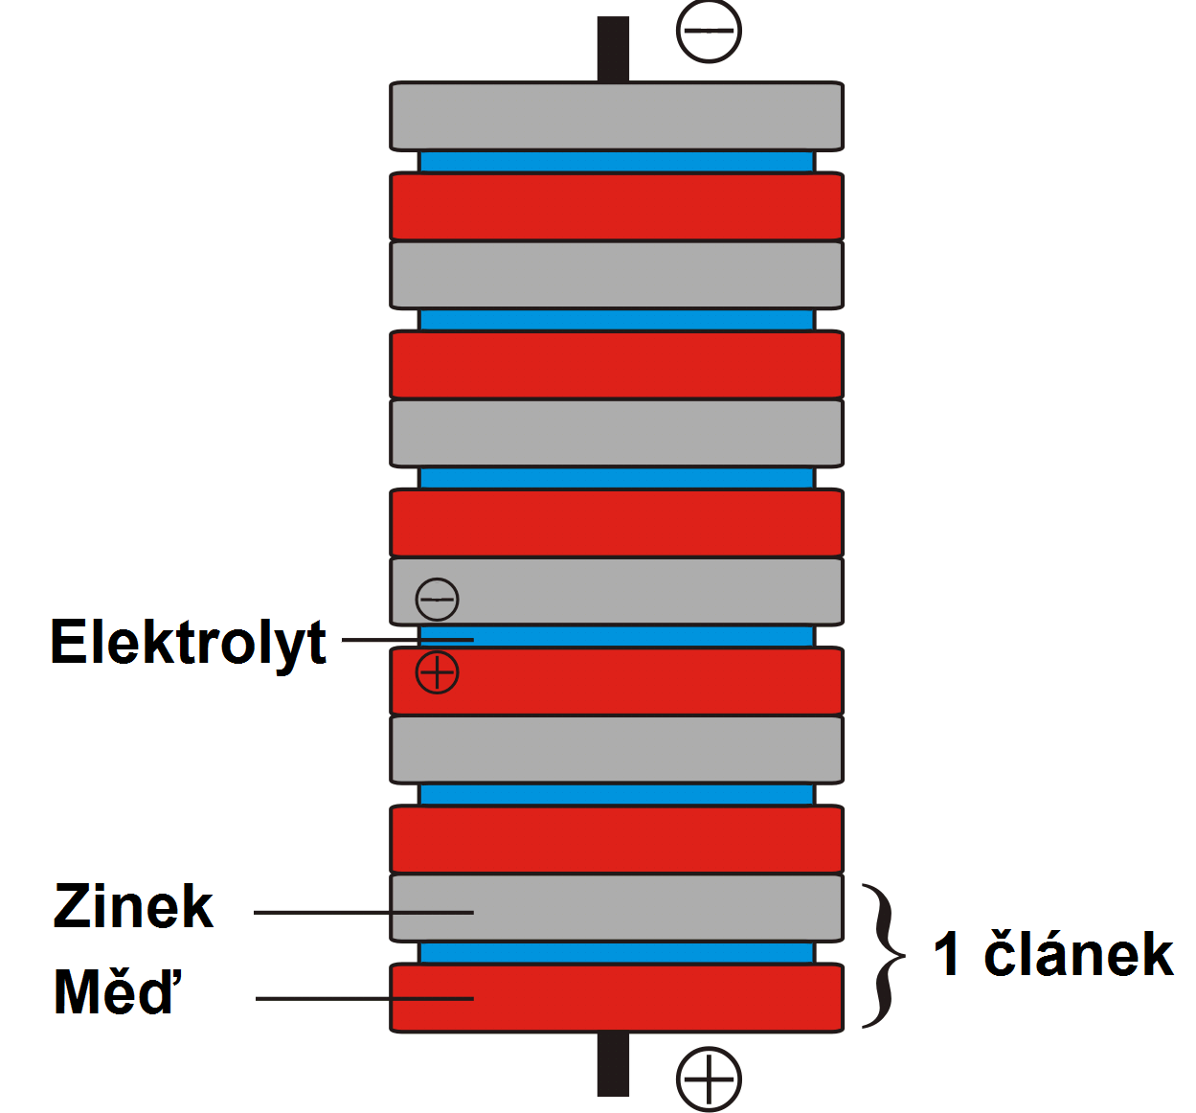
Voltův sloup

Slide 8
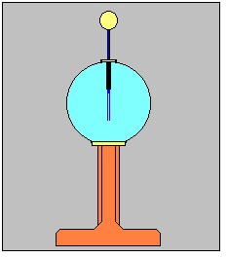
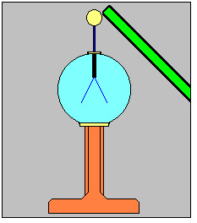
Elektroskop
Elektroskop je kovová tyč upevněná v hrdle skleněné baňky, na horním konci je kulička nebo destička, na dolním 1 nebo 2 proužky vodivé fólie.
Funkce: Jestliže se dotkneme elektroskopu elektricky nabitým předmětem, přejde část náboje i na proužky, které se nabijí stejným nábojem a odpuzují se – přístroj ukáže výchylku.

Slide 9
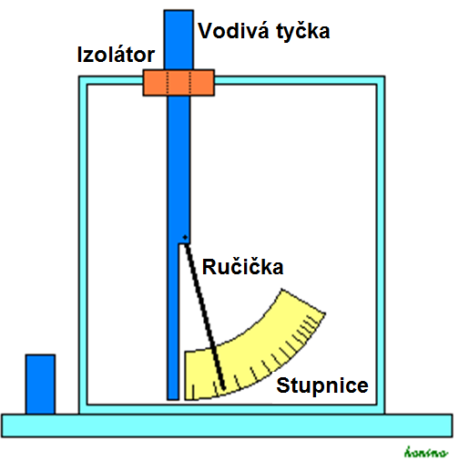
Elektrometr
Eletrometr slouží k měření elektrického náboje.
Konstrukce: k elektroskopu je připojena stupnice pro měření velikosti elektrického náboje.

Slide 10
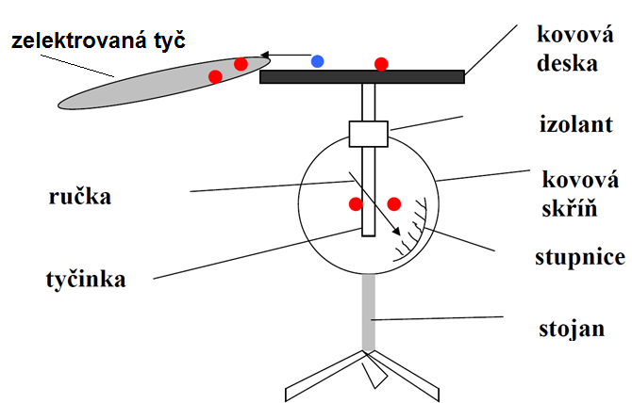
Měření elektrického náboje

Slide 11
Zdroje
http://upload.wikimedia.org/wikipedia/commons/5/52/Alessandro_Volta.jpeg, 1.4.2012
http://upload.wikimedia.org/wikipedia/commons/1/1e/Voltaic_pile_sk.png , 1.4.2012
http://de.wikipedia.org/wiki/Elektroskop , 1.4.2012
http://abcdimenze.wz.cz/elektrostatika.html , 1.4.2012
http://www.jmpost.cz/fyzikalni-web/PrilohyEditor/2a.elektrometr.pdf , 1.4.2012

